Slide 1

LĨNH VỰC: PHÁT TRIỂN NGÔN NGỮ
HOẠT ĐỘNG LÀM QUEN VỚI TÁC PHẨM VĂN HỌC
Đề tài: Sự tích Hoa Cúc Trắng
Lứa tuổi: Mẫu giáo lớn (5 - 6 tuổi)
Thời gian: 25 - 30 phút
Năm học 2025 - 2026

Slide 2

Cùng Hát Vang Nào!

Slide 3
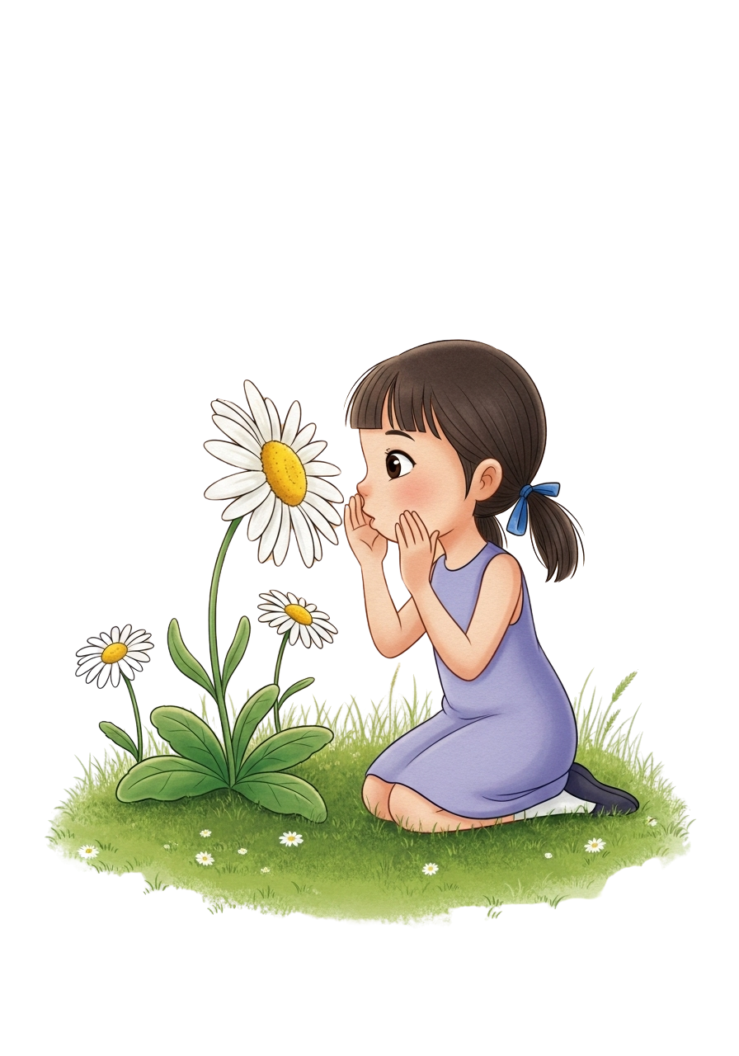
Kể chuyện
Sự tích Hoa Cúc Trắng

Slide 4

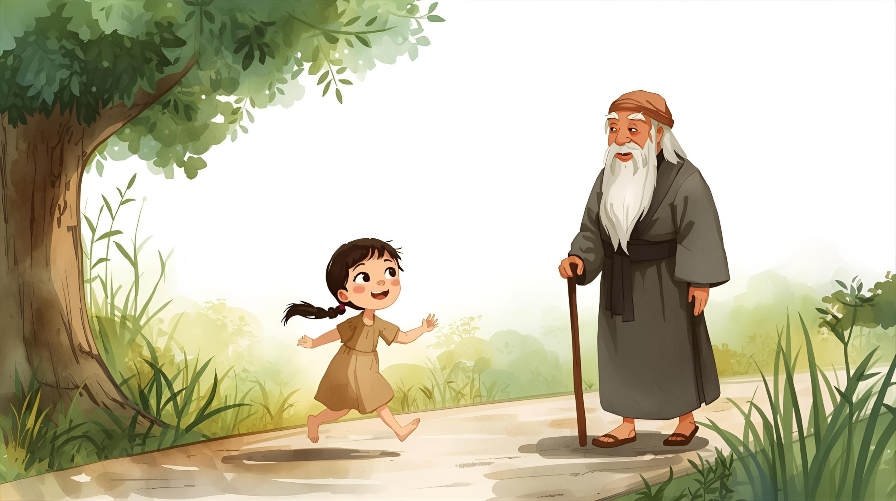
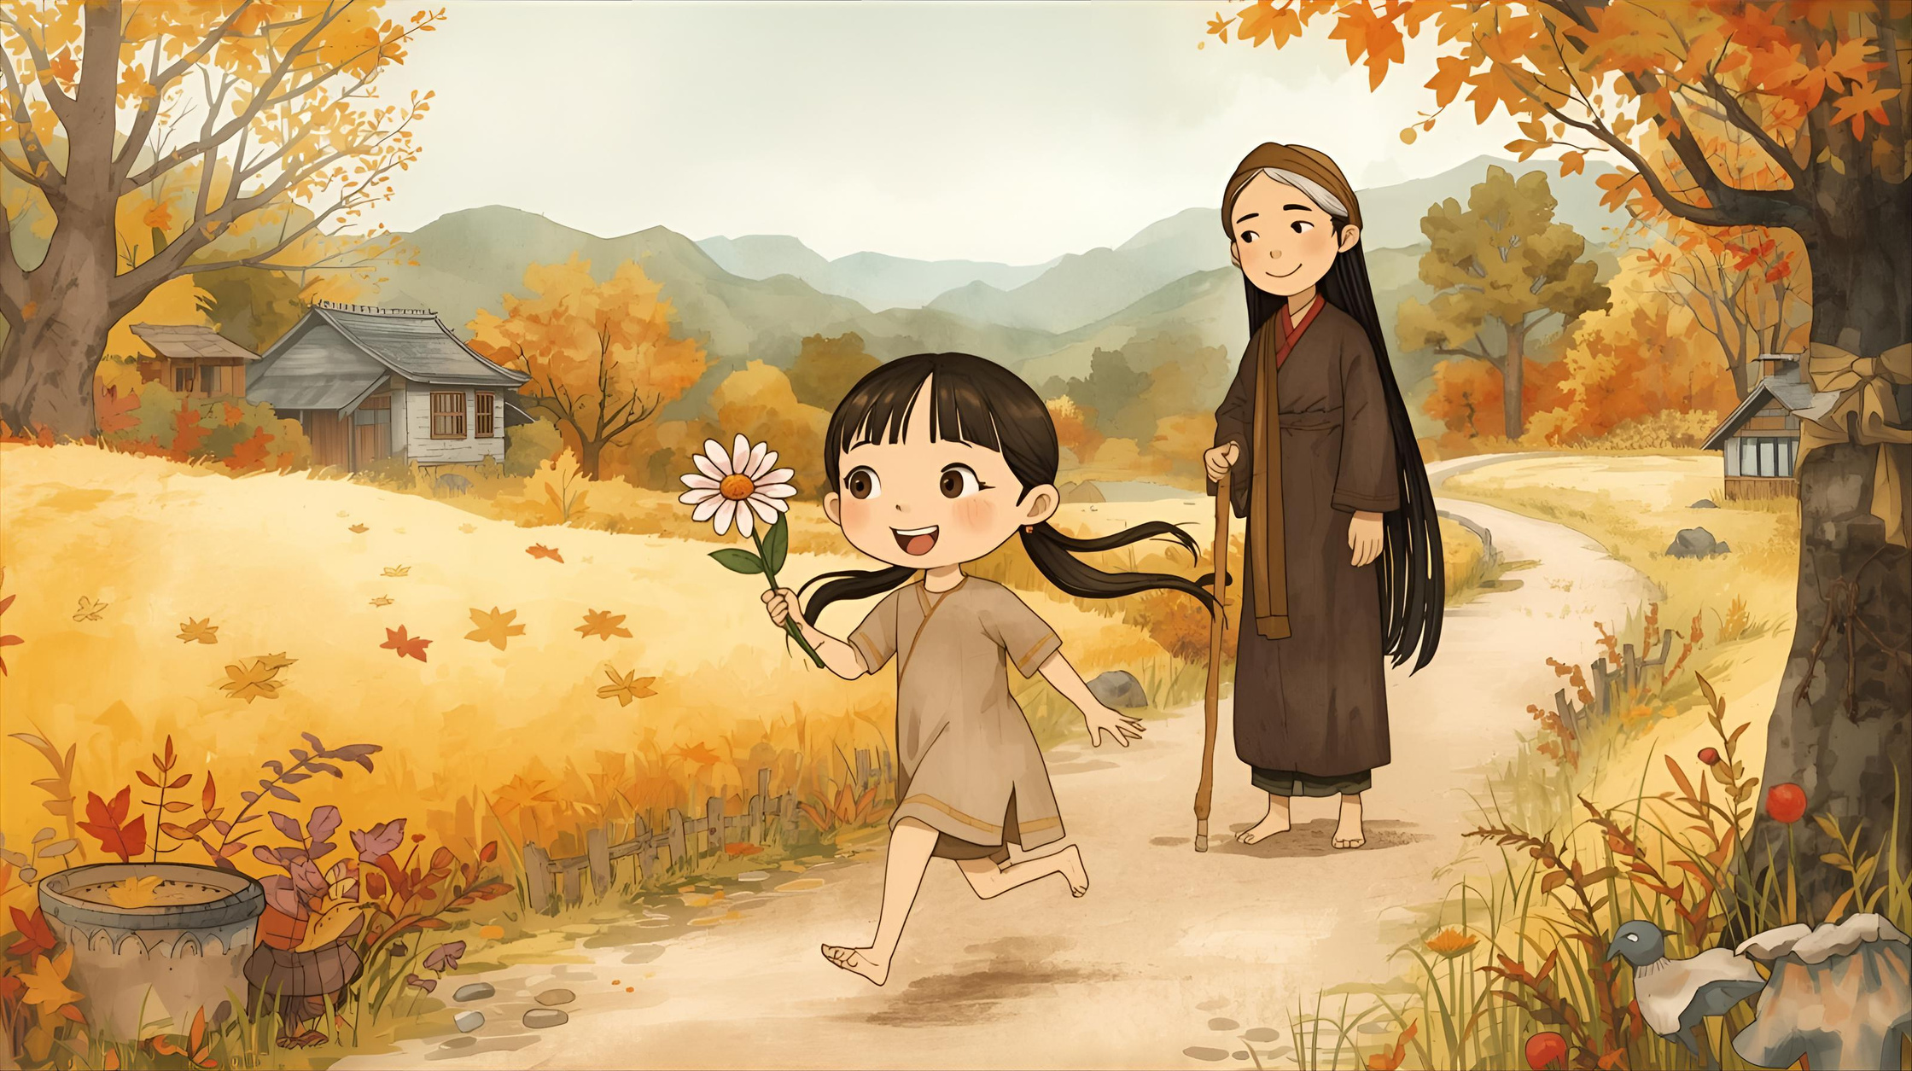

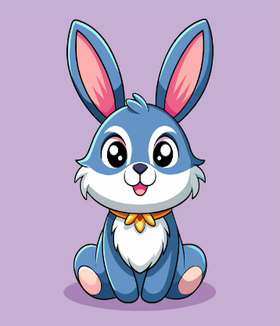
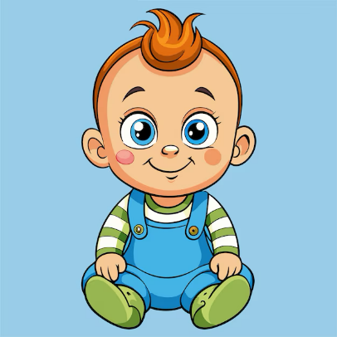
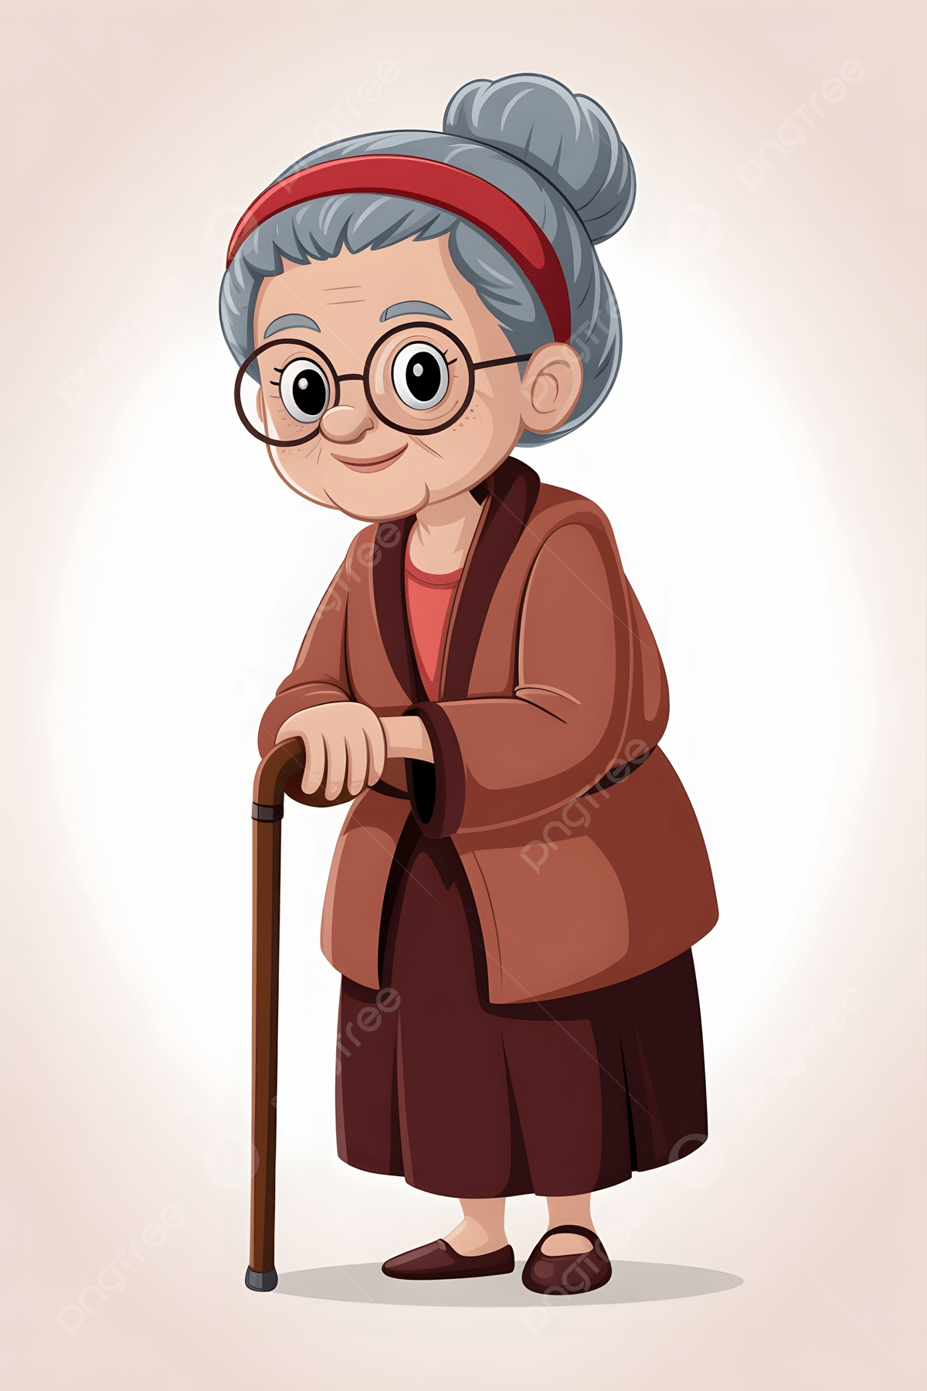
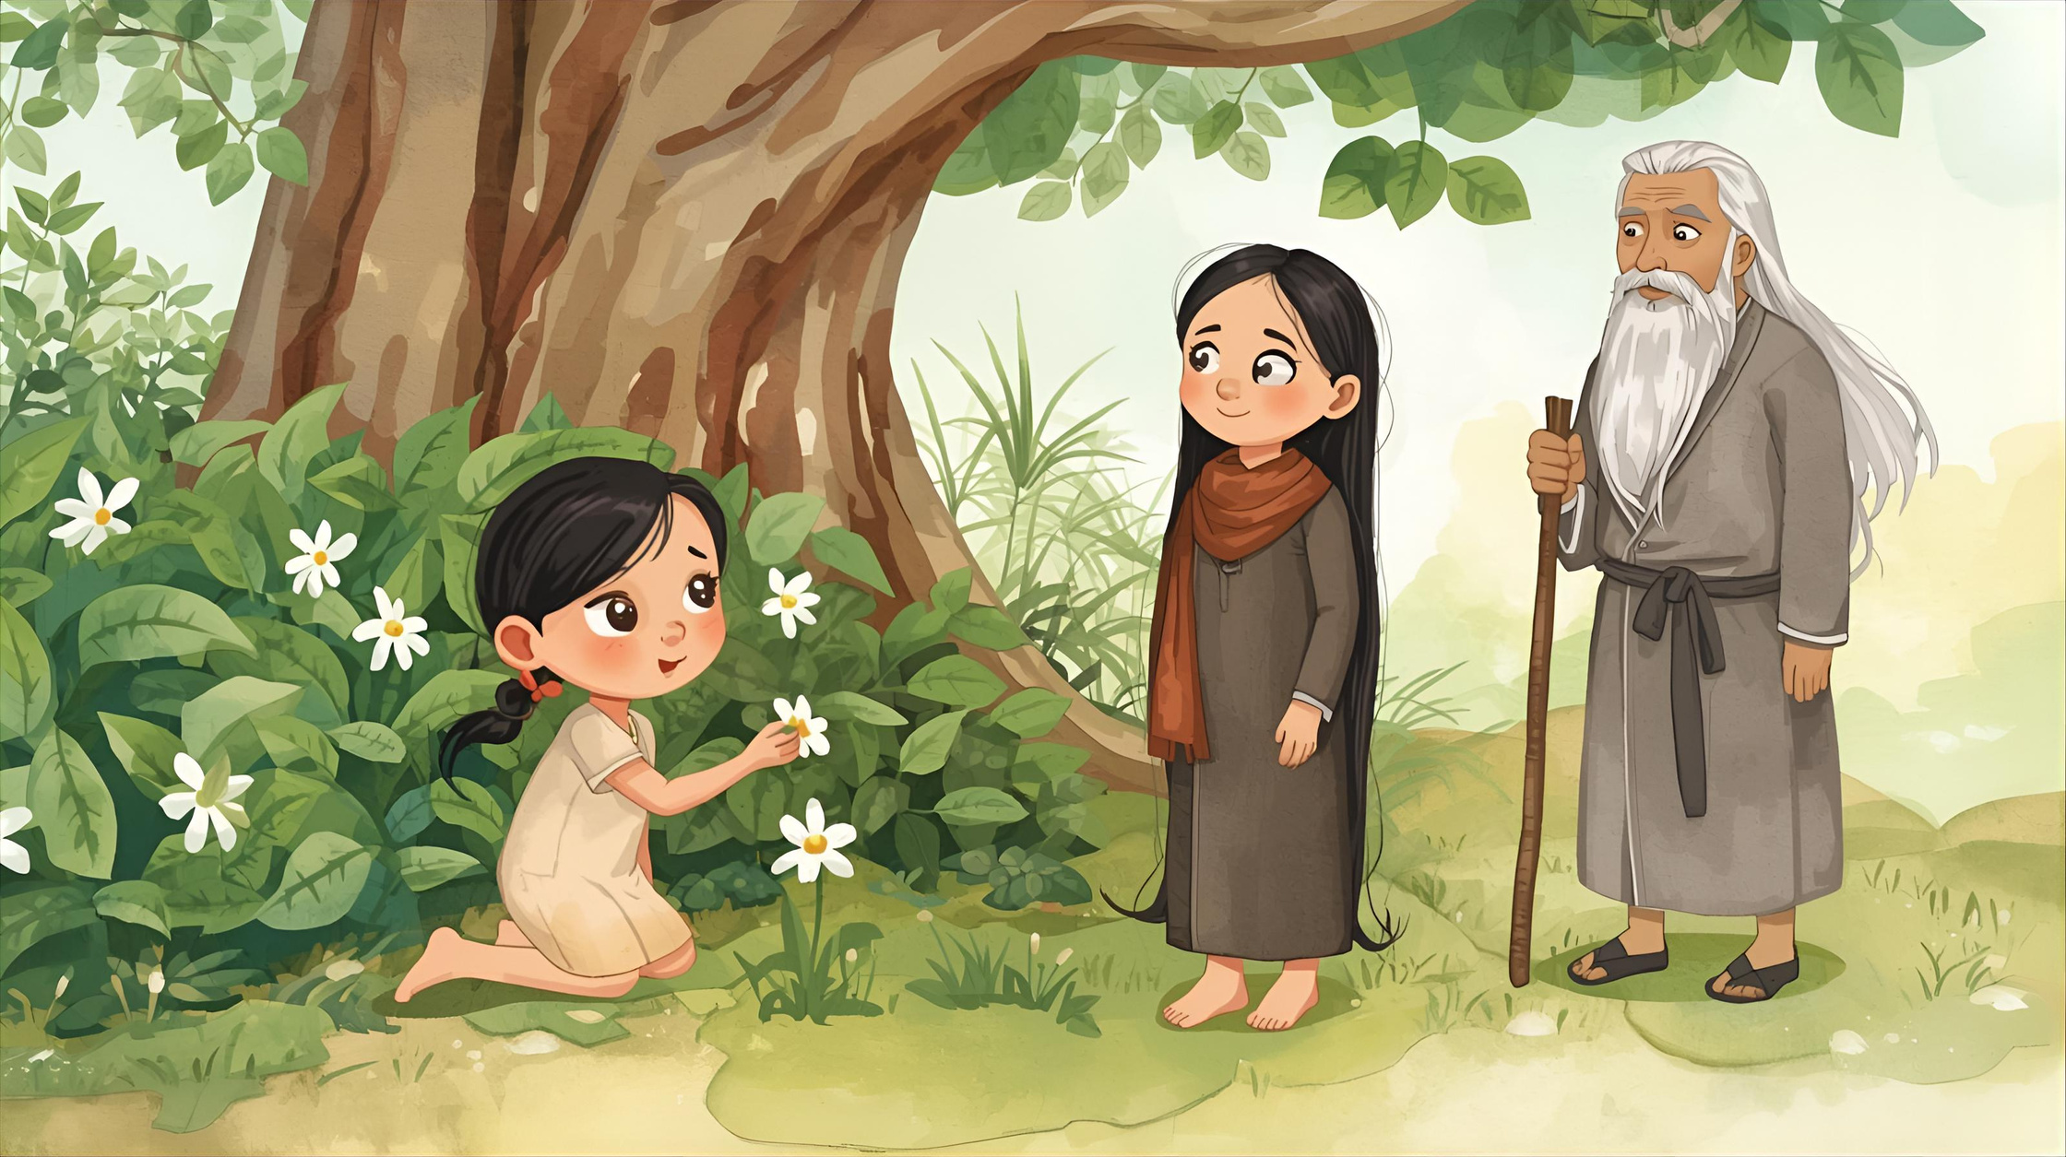
Các con hãy chọn các nhân vật xuất hiện trong câu chuyện
1. Cô bé
4. Cụ già
2. Thỏ con
5. Em bé
3. Bà già
6. Người mẹ

Slide 5

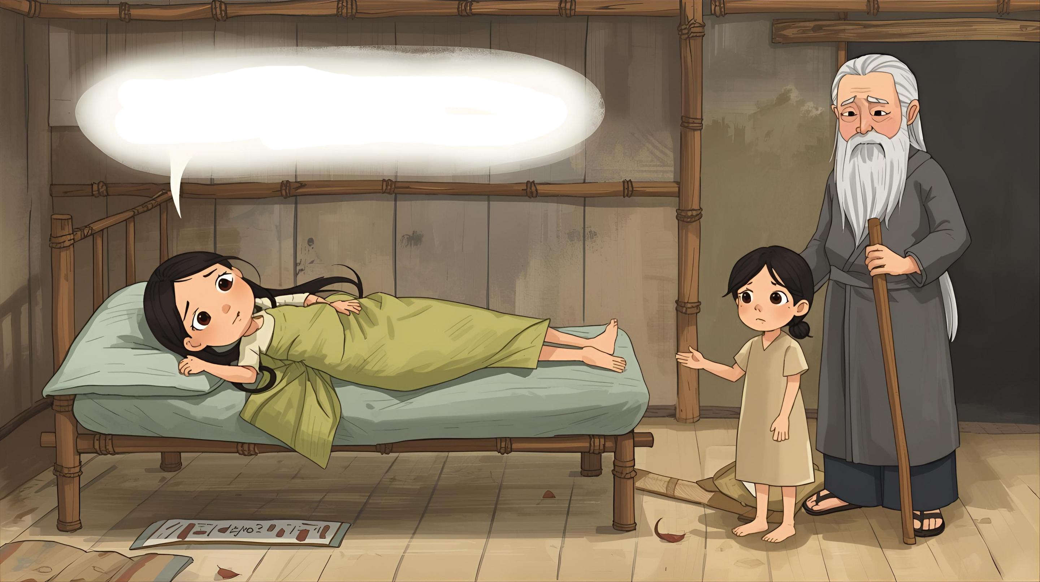
Mẹ bạn nhỏ bị làm sao? Mẹ đã nói gì với bạn nhỏ?

Slide 6
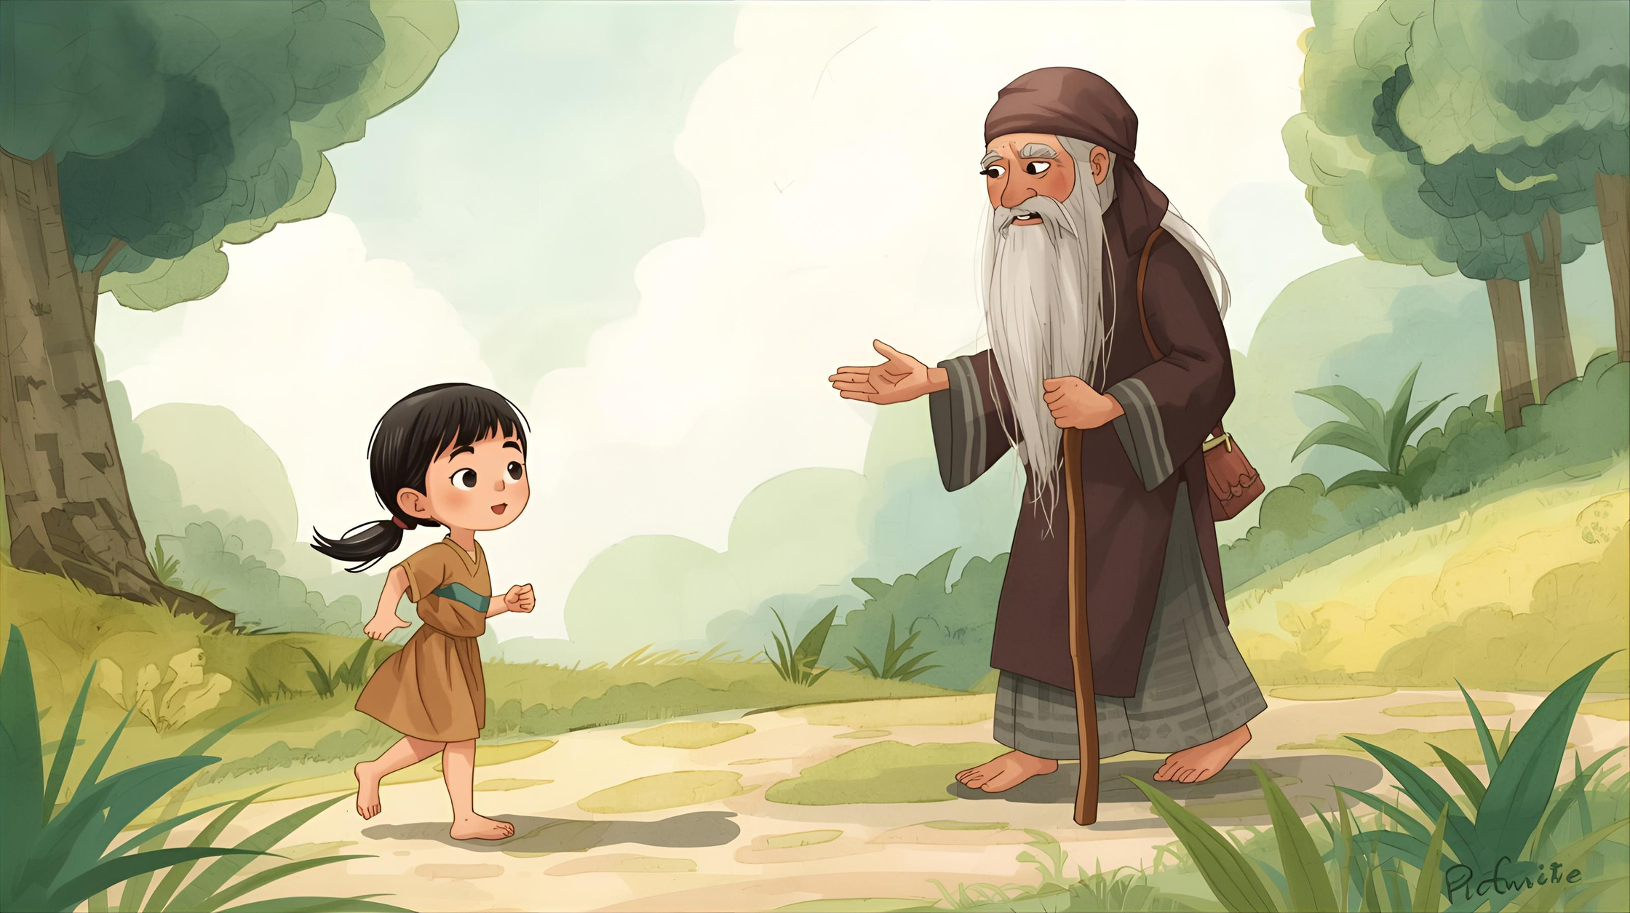
Khi đi cô bé đã gặp ai? Sau khi khám bệnh xong, cụ già nói gì với cô bé?

Slide 7
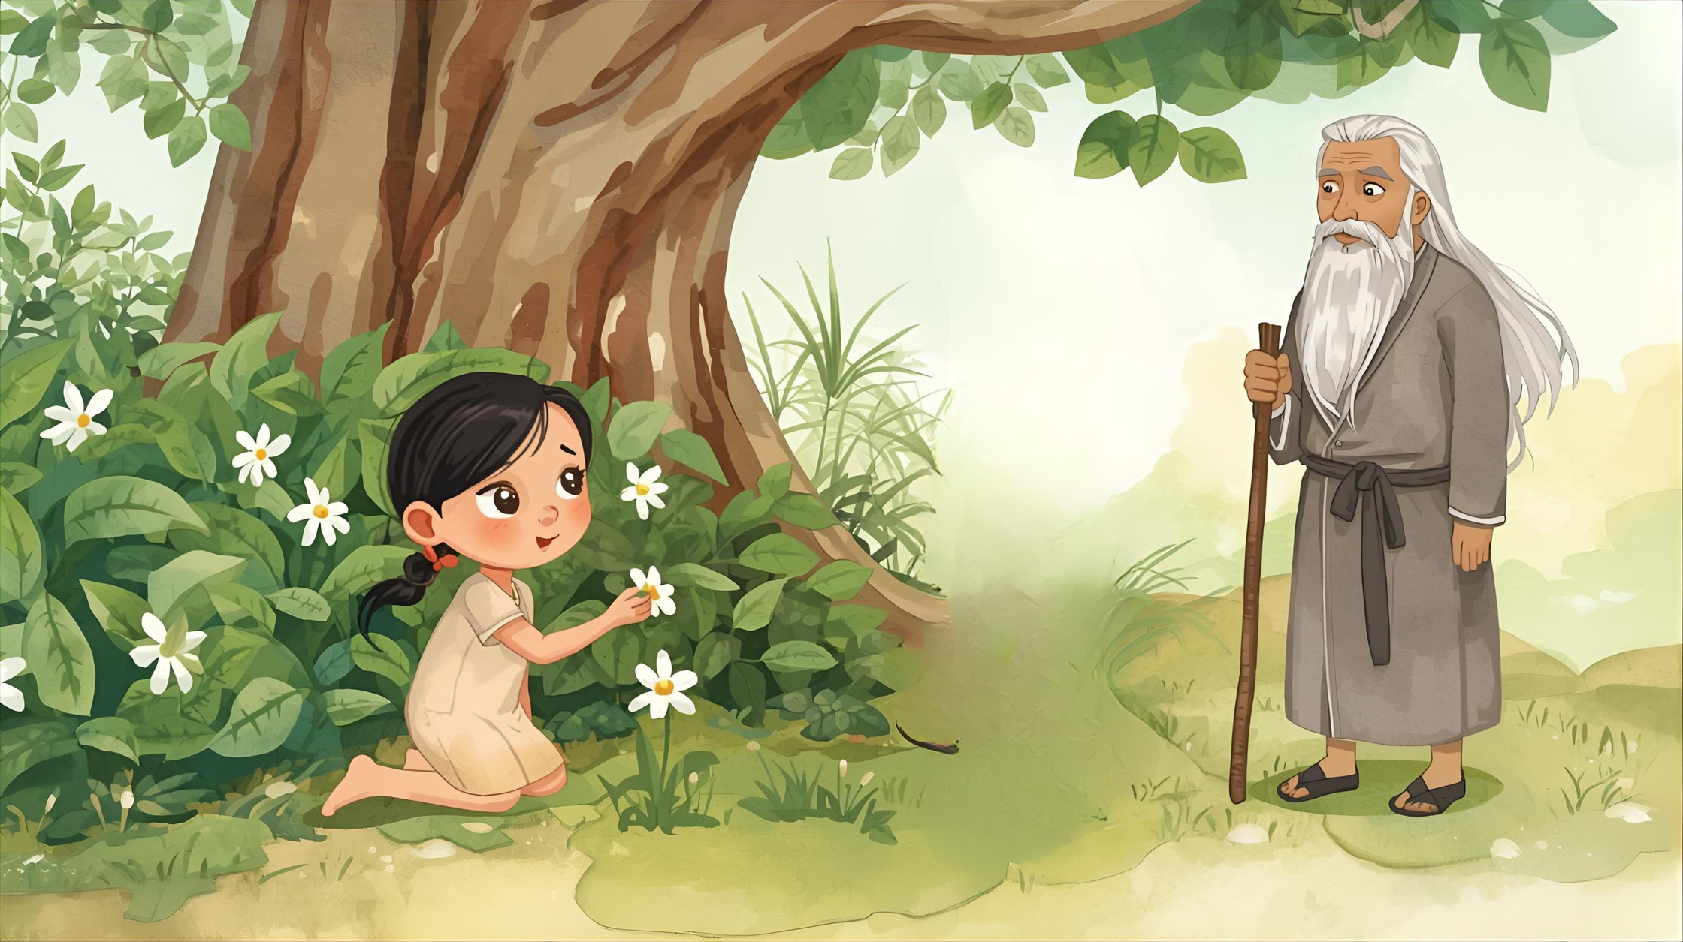
Sau khi cô bé tìm được bông hoa, cô bé đã nghe thấy cụ già nói gì?

Slide 8
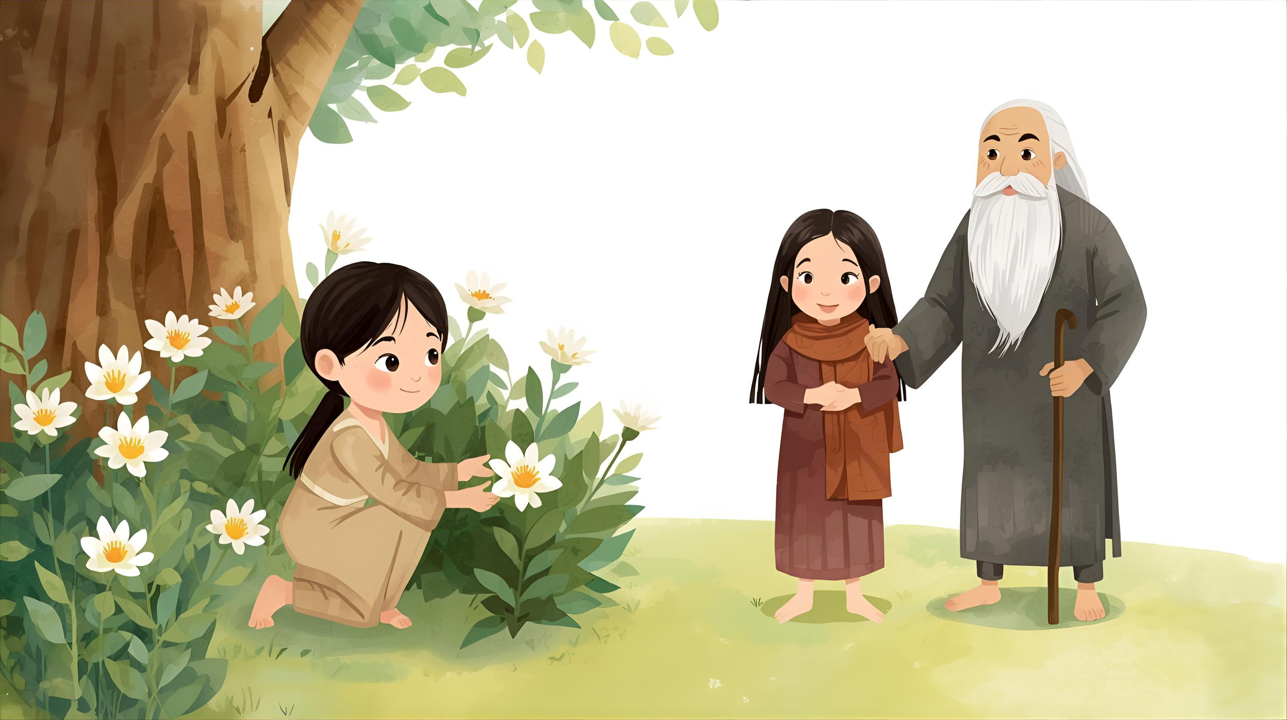
Ban đầu bạn nhỏ đếm được bao nhiêu cánh hoa?

Slide 9
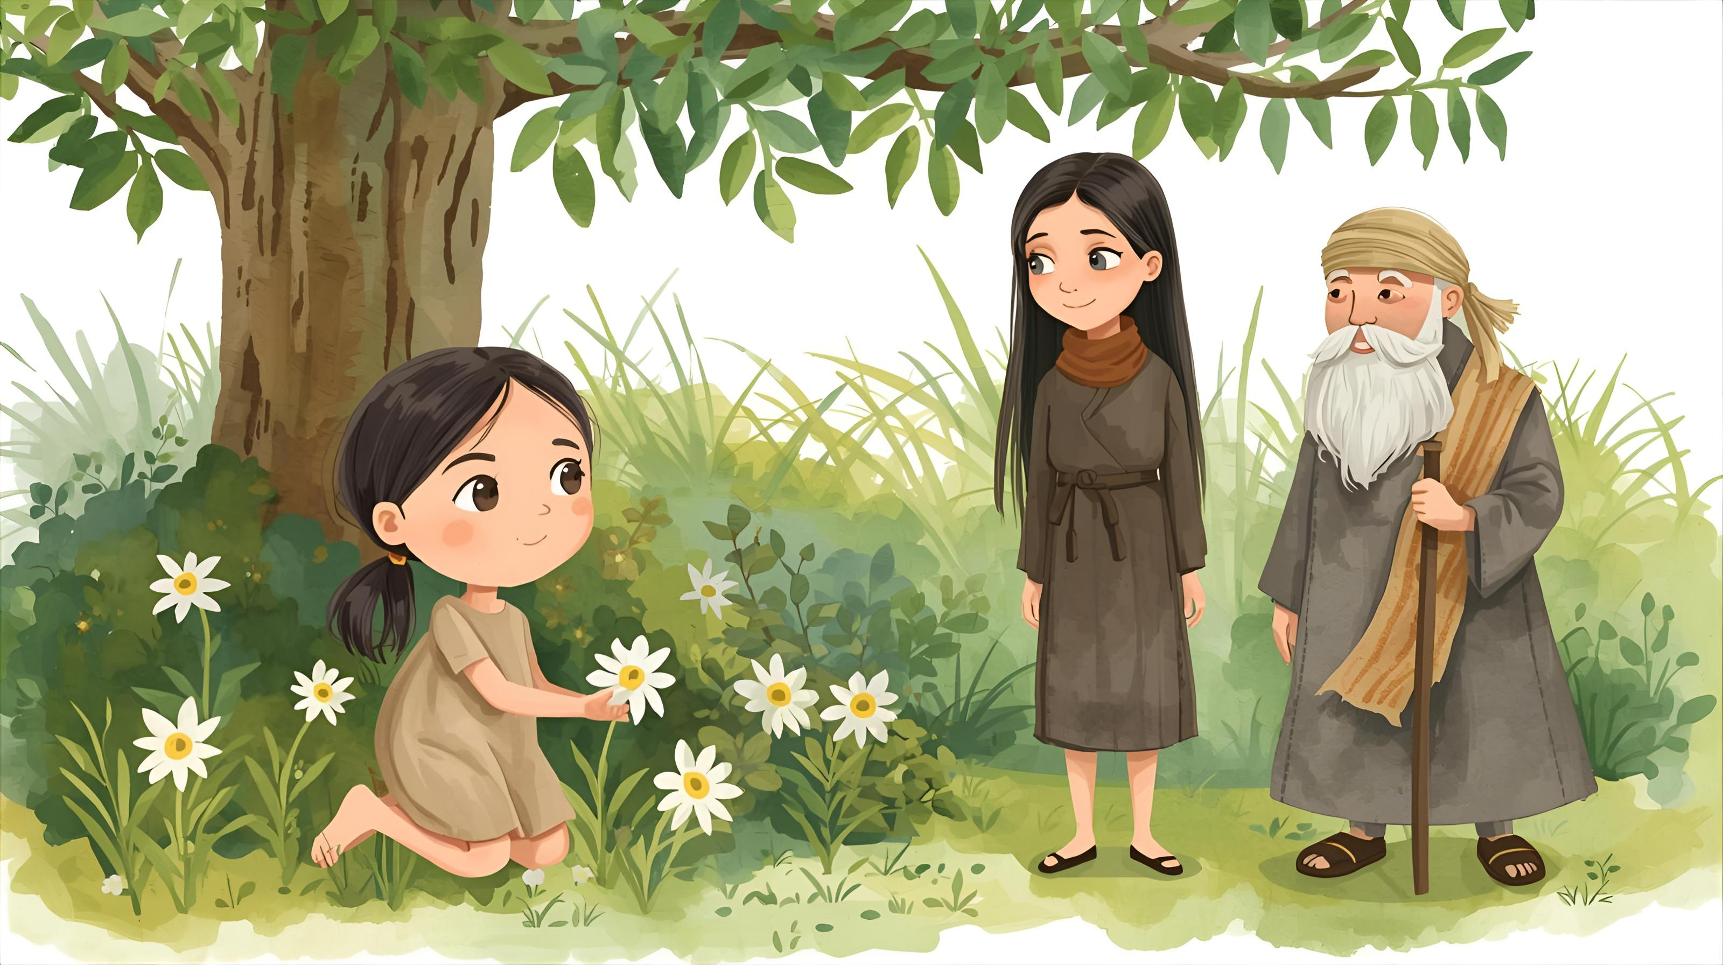

Cô bé đã làm gì để cứu mẹ?

Slide 10
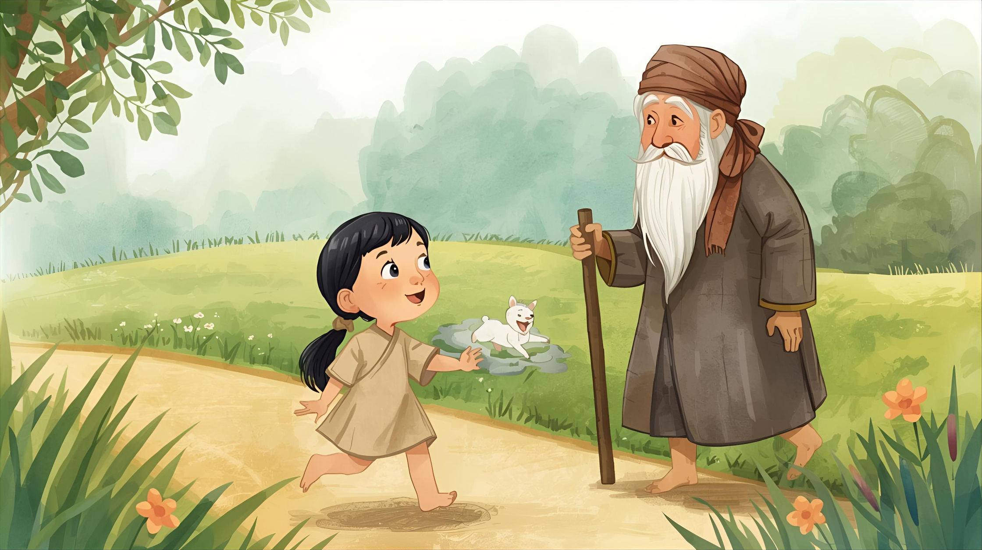


Điều kỳ diệu gì đã xảy ra? Cụ già đã nói gì?

Slide 11

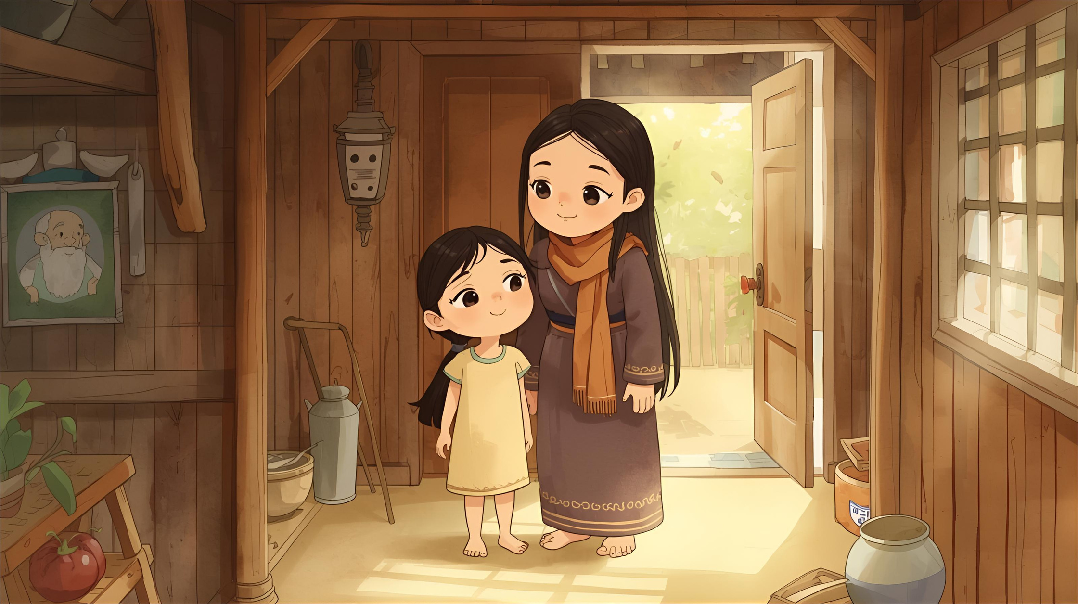
Câu chuyện kể về một bạn nhỏ rất hiếu thảo với mẹ của mình. Khi mẹ ốm, bạn nhỏ đã biết chăm sóc và tìm cách chữa bệnh cho mẹ. Để thưởng cho tấm lòng hiếu thảo của bạn nhỏ, mẹ bạn đã khỏi bệnh.

Slide 12

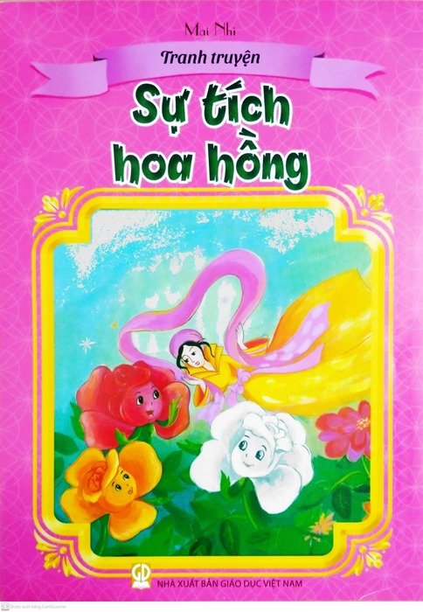

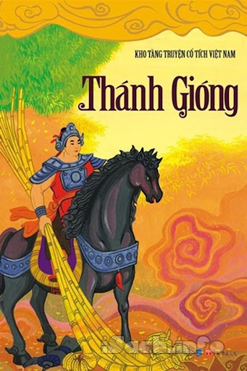
Các con hãy chọn đúng tên truyện?
1. Sự tích Hoa Hồng
2. Sự tích Hoa Cúc Trắng
3. Thánh Gióng

Slide 13
Hoạt cảnh Sự tích Hoa Cúc Trắng

Slide 14
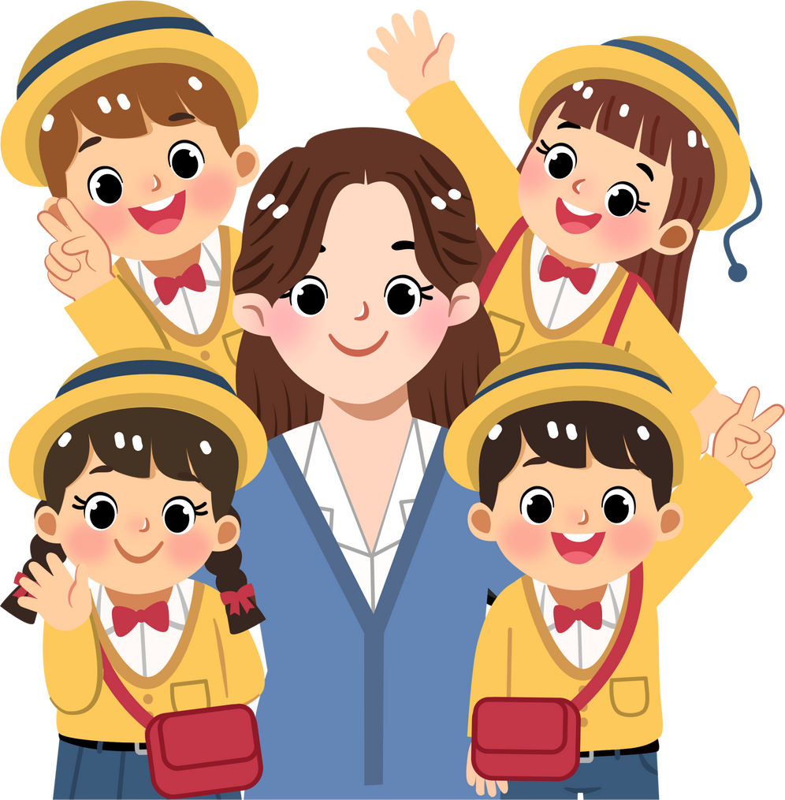
Xin chào và Hẹn gặp lại các con!

